Slide 1

Огляд заходів до проведення інтерактивного екобіохімдня
Підготувала вчитель біології
ТСШ №7
Бенч О.В.

Slide 2


Підготовчий етап:
Визначення теми : (" День землі "; " В.І.Вернадський "; "Охорона довкілля ").
Визначення мети;
Визначення заходів.

Slide 3

Огляд заходів

Slide 4

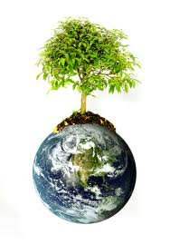
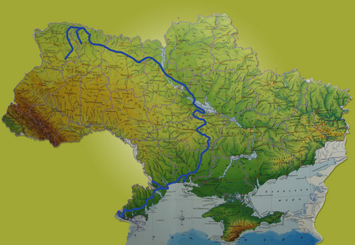
Відкриті уроки
Наукова спадщина В.І.Вернадського на уроках:
Загальна характеристика біосфери. Вчення В.І.Вернадського про біосферу. Роль живих організмів у біосфері .
РОЛЬ ВИДАТНИХ УЧЕНИХ У ДОСЛІДЖЕННІ ТЕРИТОРІЇ УКРАЇНИ. (ІНТЕГРОВАНИЙ УРОК З ГЕОГРАФІЇ – БІОЛОГІЇ У 8 КЛАСІ).

Slide 5

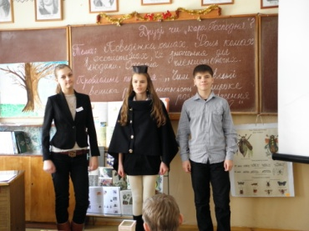
Відкриті уроки:
" Птахи – синантропи. Лелека білий – символ України. Охорона птахів " 8 клас
" Лікарські рослини України " 7 клас
" Річки України " ( Інтегрований урок географія - українська мова ). 8 клас

Slide 6

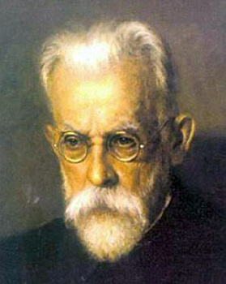


Наукова конференція
В.І.Вернадський. ( До 150-ти річчя від дня народження )
Що обрати здоров*я чи шкідливі звички? (запросити науковців)
Харчування за змінених умов довкілля. ( Газета Біологія. “Шкільний світ ”)

Slide 7

Кінозал
В.І.Вернадський. У пошуках живої речовини.
Первоцвіти. Охорона первоцвітів.
Велика сила води. Ця незвичайна вода.
Заповідники світу.

Slide 8

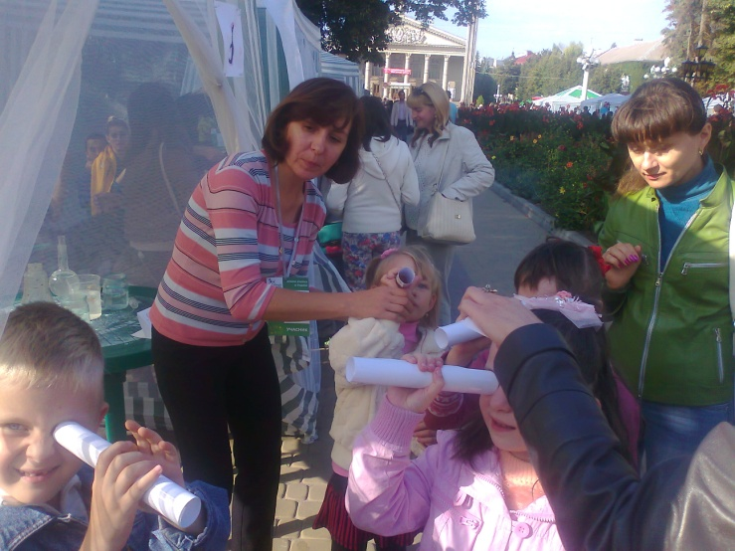
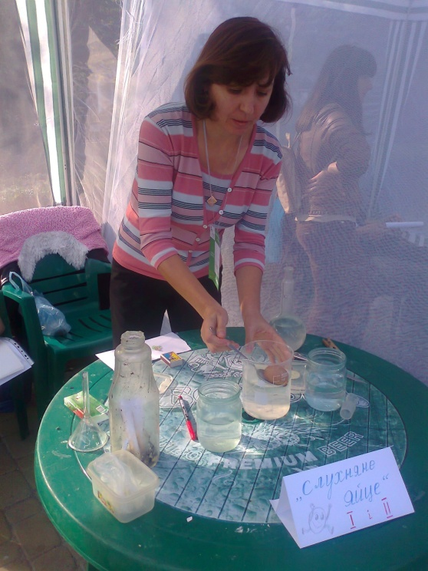
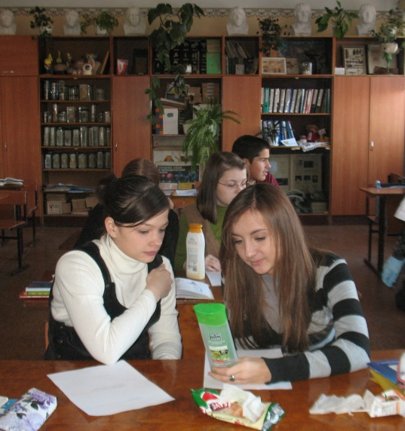
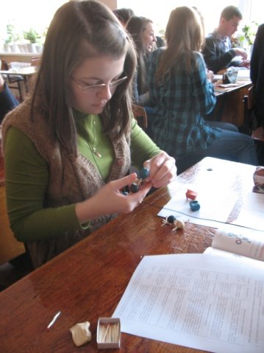
Лабораторний практикум
“ Найперше місце у моєму житті займав і займає науковий пошук, наукова робота, вільна наукова думка, і творче шукання правди особистістю ”. (запис у щоденнику В.І.Вернадського)
“ Правильно навчає той , хто навчає цікаво ”. (А.Енштейн )

Slide 9

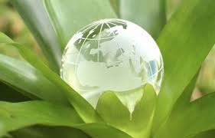

Відкриті виховні години
“ Глобальні екологічні проблеми і шляхи їх вирішення “.
“ Дзвони Чорнобиля ”.
“ Зелена аптека ”

Slide 10

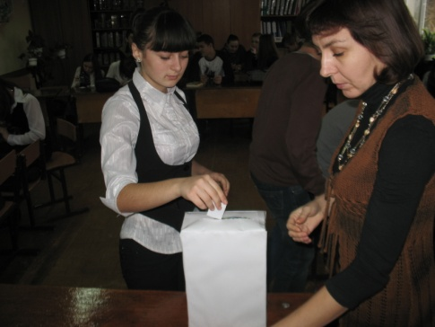
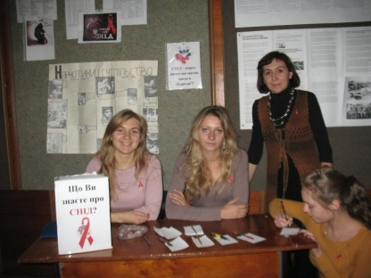
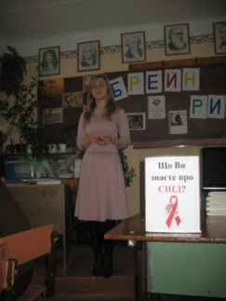
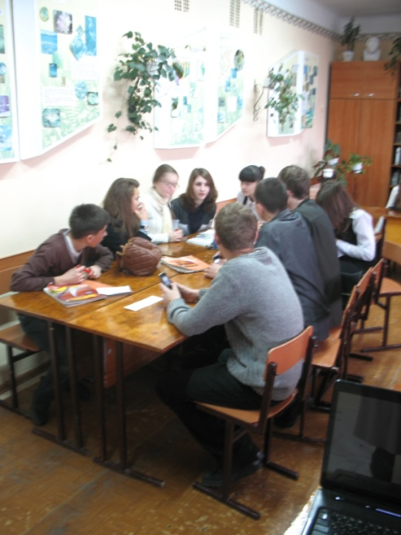
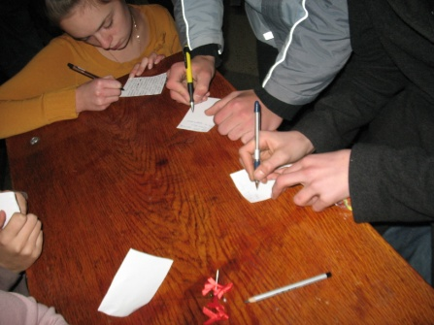
Інтелектуальні ігри, КВК, брейн - ринги

Slide 11
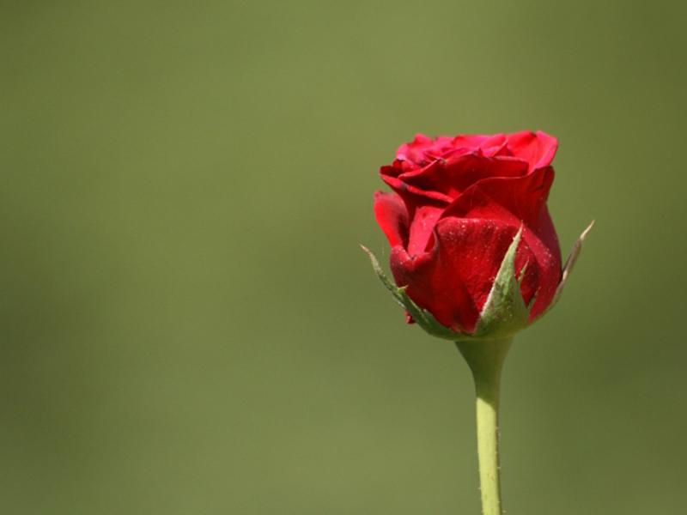
Ексклюзивні інтерв'ю і експрес - опитування
Запитання учителям:
Чи згодилися Вам знання з природничих наук у роботі, і у житті?
Запитання учням:
Чому повинна навчати сучасна школа?
Чи потрібно сучасній людині знати біологію, хімію, географію, екологію?
Наскільки важлива для Вас активна громадянська позиція?

Slide 12


Робота радіожурналу " Екологічний вісник "
" Оповідки підсніжника " – озвучення казок, віршів, прозових творів, поданих на конкурс.
Ознайомлення з законом " Про охорону навколишнього середовища ".
Звуки природи.
Інформаційний спецвипуск " Думай. Аналізуй. Дій. " (За результатами ексклюзивних інтерв’ю та експрес-опитування).

Slide 13

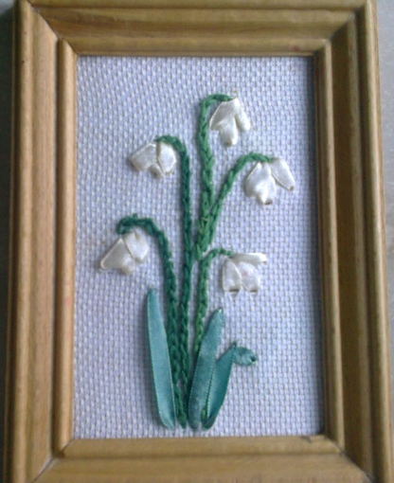
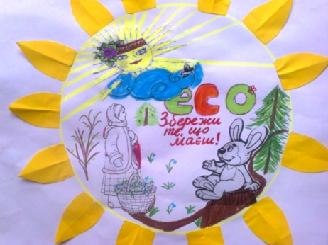
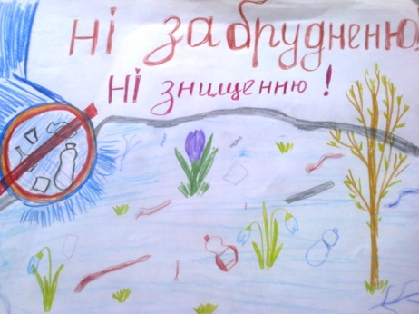
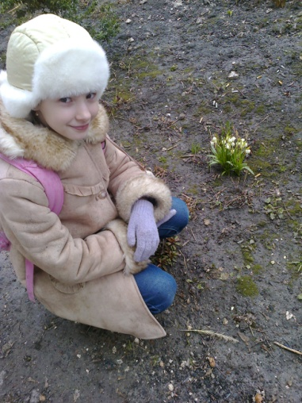
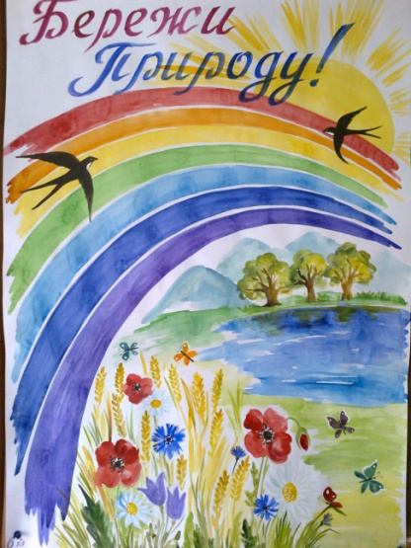
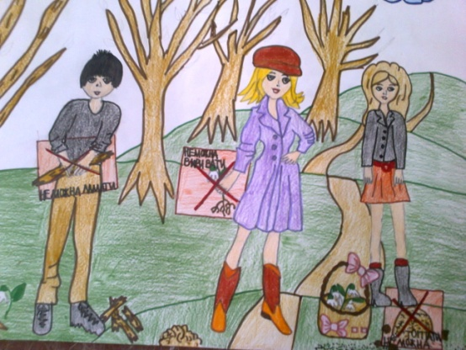
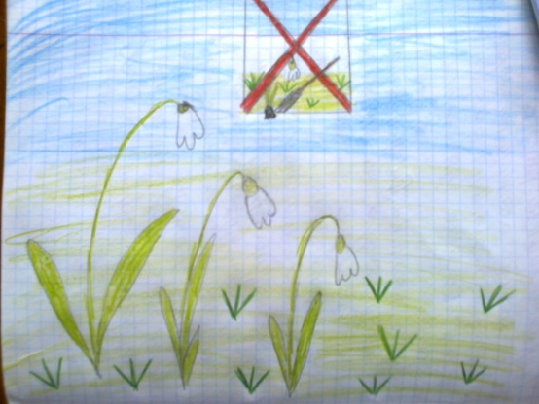
" Який прекрасний цей світ, подивись і збережи "
конкурси газет, малюнків, фотографій, поетичних і прозових творів

Slide 14
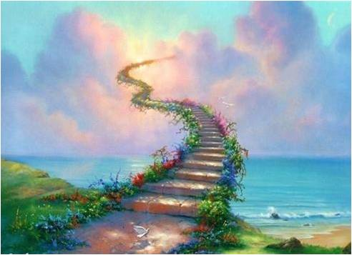
Просвітницька діяльність
Зустрічі старшокласників з молодшими школярами:
" Збережи первоцвіти " (розмальовка).
Пам’ятка про поведінку у природі.
Ознайомлення з календарем природи з порадами.
Зустрічі старшокласників з жителями міста Тернополя:
Інтерв’ю.
Інформування про необхідність збереження первоцвітів, які занесені до Червоної Книги України.

Slide 15




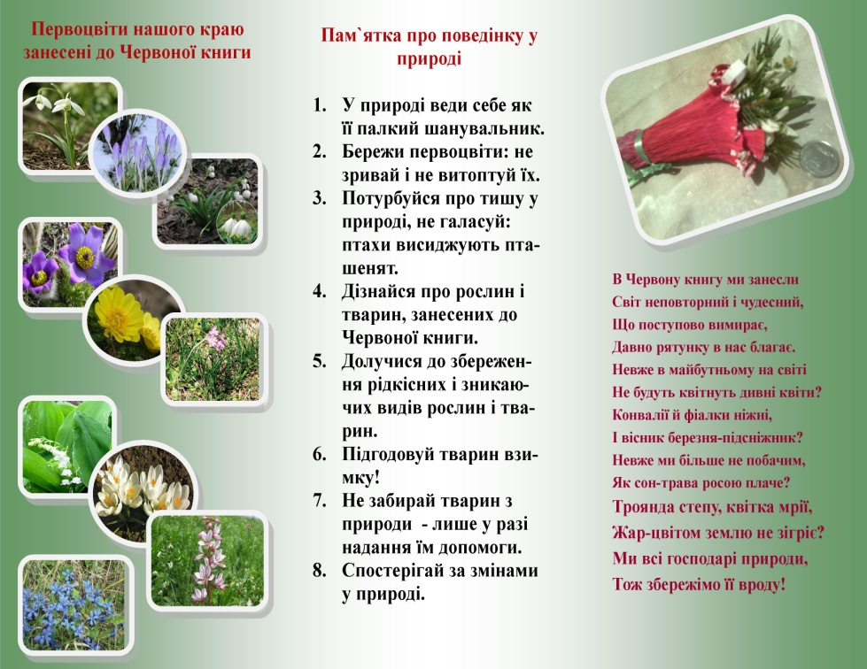
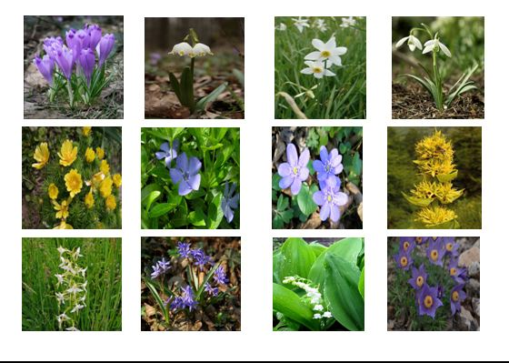

Slide 16

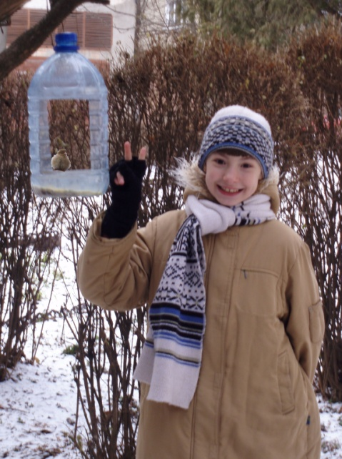
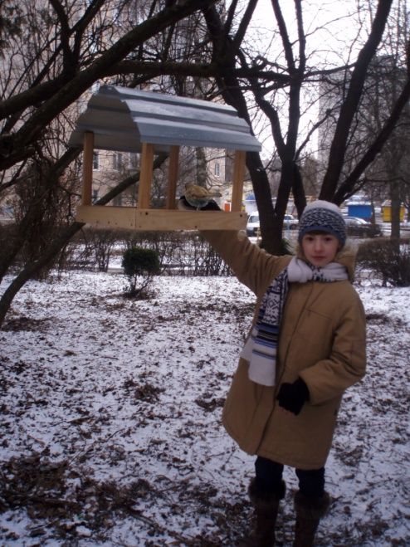
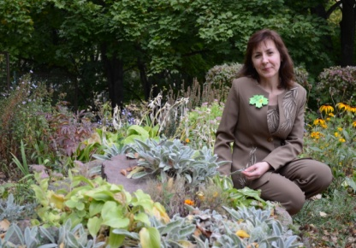
Робота на природі
Практична діяльність учнів з охорони довкілля, озеленення приміщень і території школи (наприклад, розбивка нових квітників, виготовлення і розвішування годівничок,штучних гніздівель, прибирання території школи і мікрорайону).

Slide 17
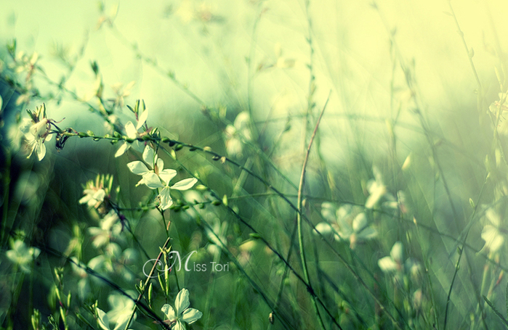
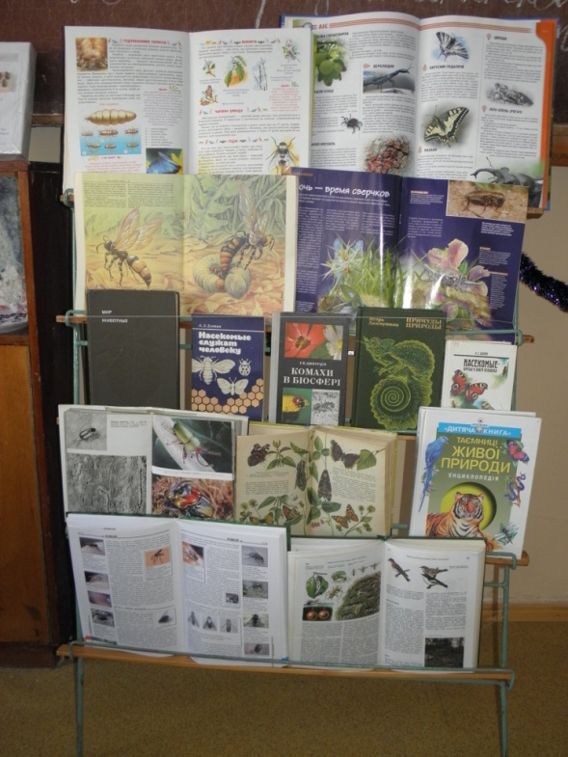
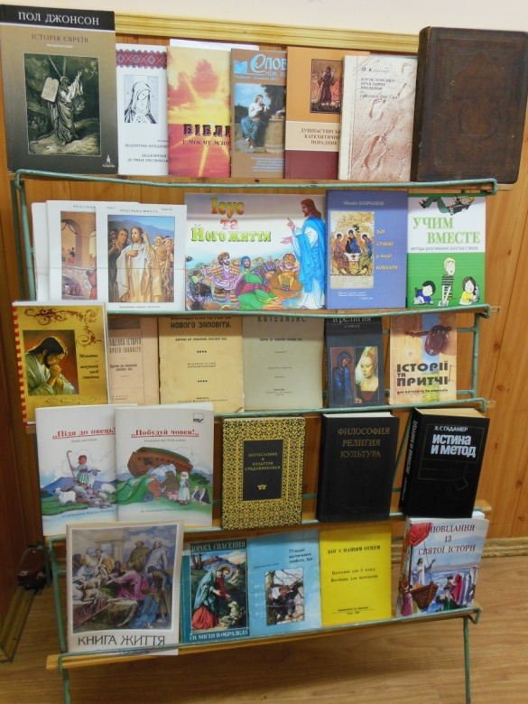
Тематична виставка літератури в бібліотеці

Slide 18

Тренінг " Моделюй — набувай життєвих навичок "
Проблемне запитання:
Чи є можливість зменшити кількість сміття, що потрапить на сміттєзвалище?
Здати макулатуру у приймальний пункт вторинної сировини.
Викинути пластикові пляшки у спеціальні контейнери.
Харчові відходи використати на корм птахам.
Провести у школі конкурс кращих ідей перетворення непотрібних речей на корисні речі.

Slide 19

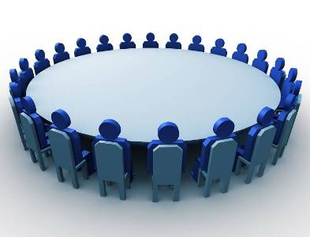
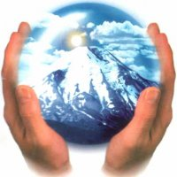
Бесіди за круглим столом з адміністрацією школи

Slide 20

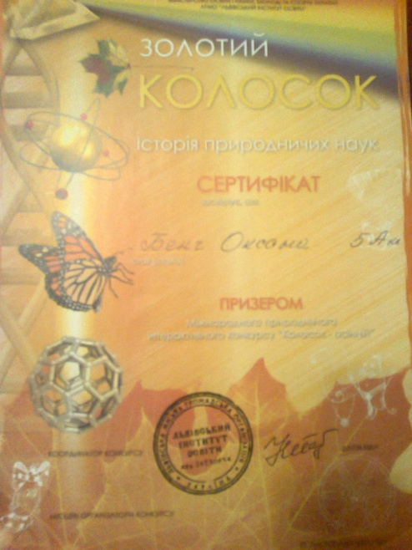
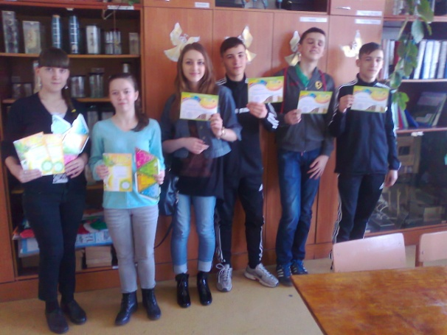
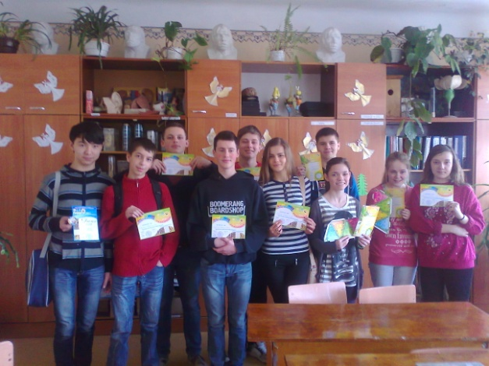
Нагородження
Підведення підсумків
Переможців і учасників " Геліантусу " і " Колоска "
Переможців конкурсів " Екобіохімдня "

Slide 21
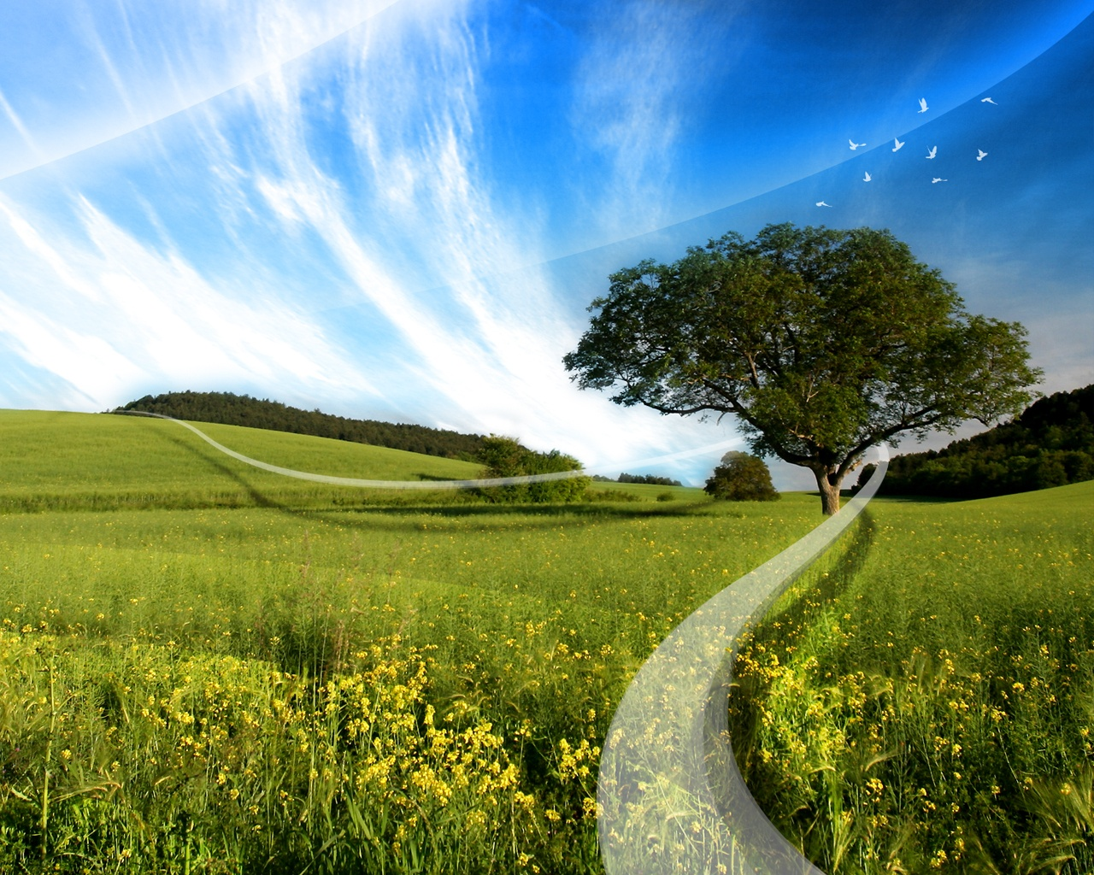
Хто хоче зрушити світ, хай почне з себе.

